Slide 1
ПРИЧА О МИЛОСТИВОМ САМАРЈАНИНУ
ПРАВОСЛАВНА ВЈРОНАУКА 3. РАЗРЕД

Slide 2
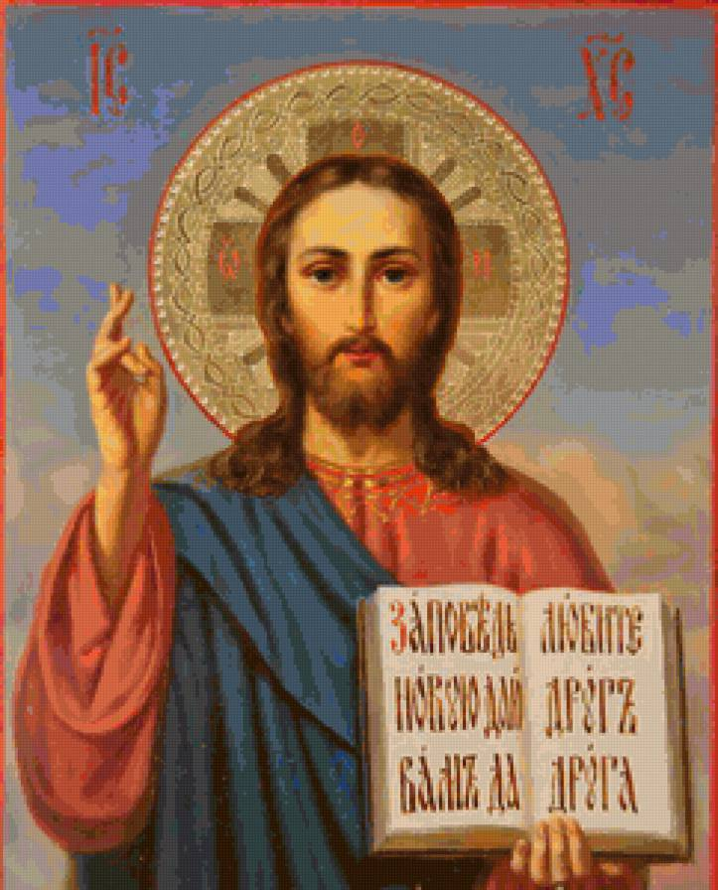
Христос је често говорио у причама.
Једном приђе један Јеврејин и упита Га шта треба да учини да би имао живот вјечни.
Исус му рече да треба да љуби Бога и ближњега свога.
На те ријечи мудри Јеврејин рече да не зна ко је његов ближњи.

Slide 3
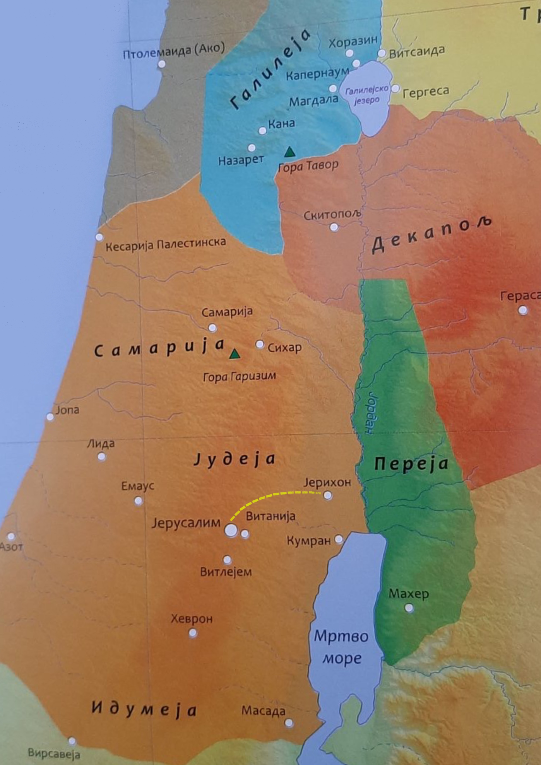
Христос му исприча причу:
Човјек неки је путовао из Јерусалима у Jерихон, успут га истукоше разбојници и повријеђеног оставише поред пута.
Након неког времена путем наиђоше сународници несрeћног човјека.
Видјели су га како повријеђен лежи, али му нису помогли.

Slide 4
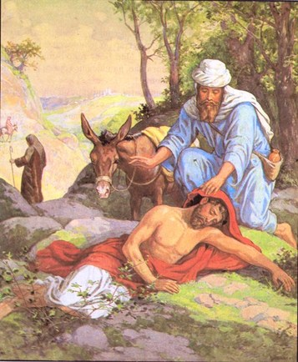
Нешто касније тим путем наиђе Самарјанин.
Јевреји су мрзили Самарјане, јер су их сматрали отпадницима од свог народа.
Угледавши унесрећеног човјека, Самарјанин му приђе и зави му ране, те га стави на коња и доведе до прве гостионице.
Плати гостионичару за смјештај и храну и замоли га да се брине о повријеђеном човјеку.

Slide 5
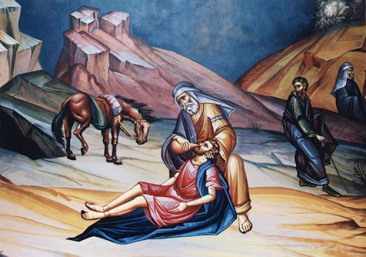
Кад је испричао причу, Исус је упитао: „Ко је био ближњи несрећном човјеку, његови сународници који му нису помогли или Самарјанин?”
Јеврејин рече да је то био Самарjанин.
Христос му благо одговори: „Иди, па и ти чини као милостиви Самарјанин”.

Slide 6
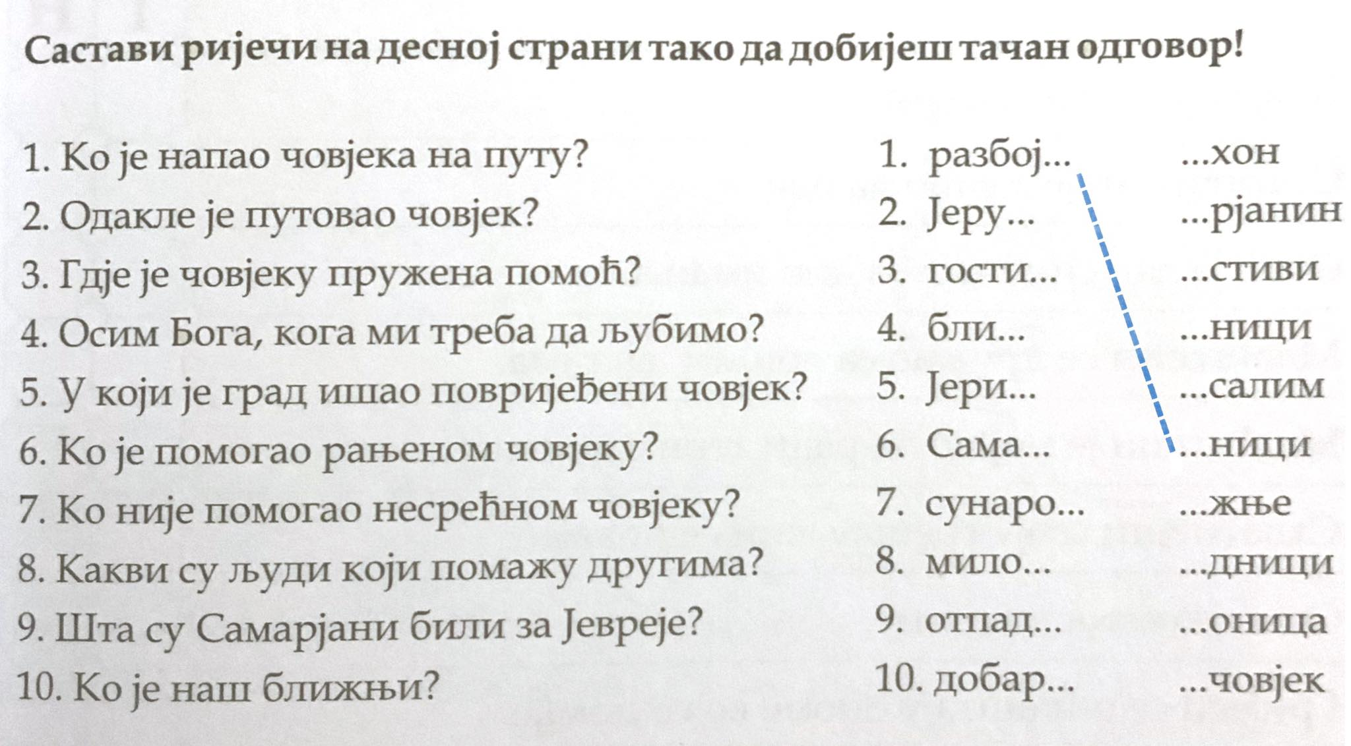

Slide 7
